Slide 1
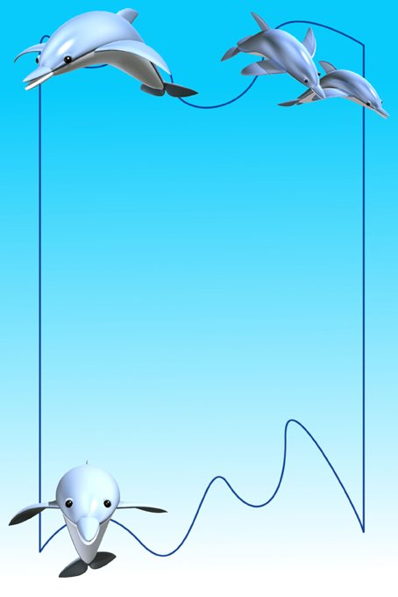


29、掌声

Slide 2
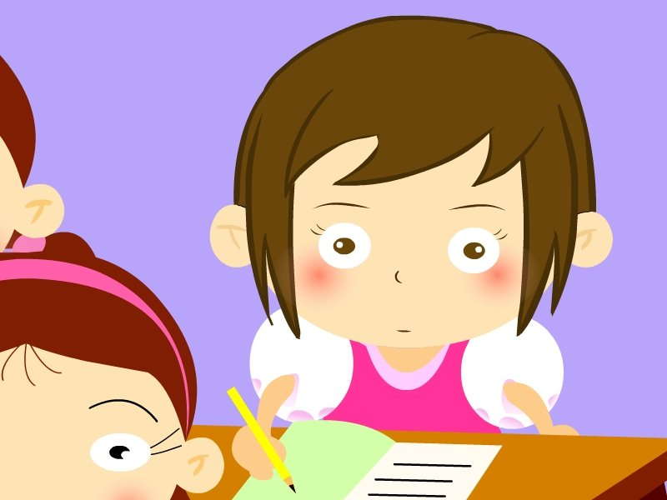

Slide 3
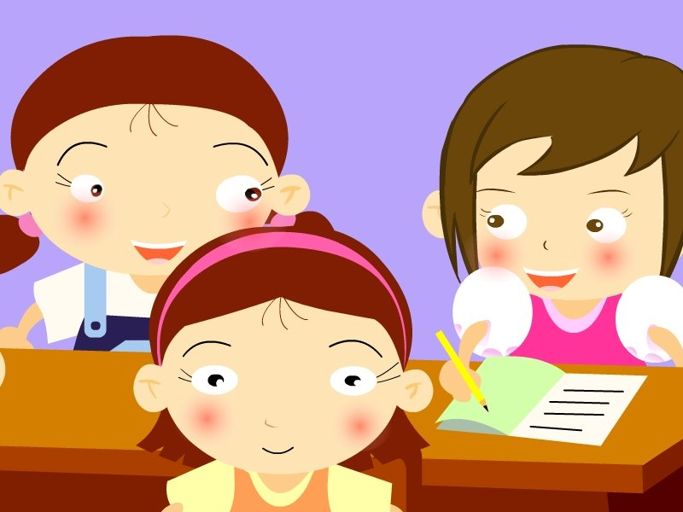

Slide 4

轮到英子的时候，全班同学的目光一齐投向了那个角落，英子立刻把头低了下去。
英子犹豫了一会儿，慢吞吞地站了起来，眼圈红红的。

Slide 5
就在英子刚刚站定的那一刻，教室里骤然间响起了掌声,那掌声热烈而持久。
故事讲完了，教室里又响起了热烈的掌声。

Slide 6
英子向大家深深地鞠了一躬，然后，在掌声里一摇一晃地走下了讲台。

Slide 7

我永远不会忘记那掌声，因为它使我明白，同学们并没有歧视我。大家的掌声给了我极大的鼓励，使我鼓起勇气微笑着面对生活。”

Slide 8


生活中,你一定得到过掌声。这掌声,也许是很多人送给你的,也许是一个人送给你的;也许是陌生人送给你的,也许是熟悉的人送给你的;也许是在你成功时响起,也许是在你身处困境时响起……选择一次最难忘、最让你感动的掌声写下来，把掌声响起的过程和你的感受写具体．
写作宝典
说也奇怪，从那次演讲以后，
英子像变了一个人似的。她不再
忧郁。开始和同学一起交谈、游
戏，甚至还走进了学校的舞蹈房

Slide 10
……从那次演讲以后，小英像变了一个人似的。她不再忧郁，开始和同学们一起交谈、游戏，甚至还走进了学校的舞蹈房……

Slide 11

“我永远也忘不了那一
次掌声，它使我鼓起了生
活的勇气。我永远感谢这
掌声。”

Slide 12
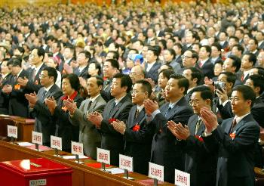
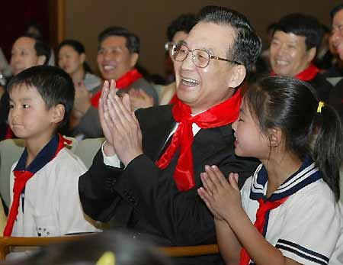
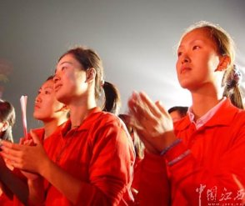
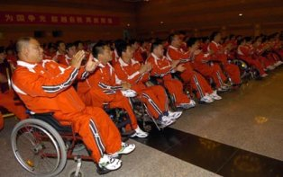
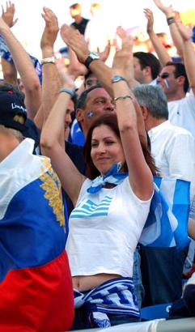
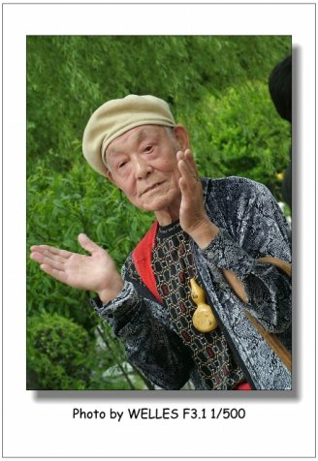
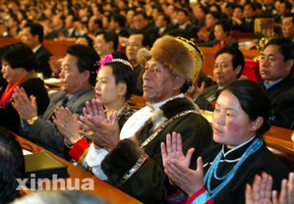

Slide 13
是啊，人人都需要掌声，特别是当一个人身处困境的时候。让我们珍惜别人的掌声，同时，也不要忘记把自己的掌声献给别人。

Slide 14
